Slide 1

Erwartungswidrige Fokuspartikeln; Experimente zu eben, ausgerechnet, gerade und genau
Margarethe Annedore van Liempt Eberhard Karls Universität Tübingen

Slide 2
Inhaltsangabe
Einführung
Vorschlag
Hypothese
Experimente

Slide 3
Einführung
Einführung | Vorschlag | Hypothese | Experimente
Fokuspartikeln.
Bekannte Gruppen: restriktive, additive und (hybride) skalare Fokuspartikeln.
allein, auch, auch nur, ausgerechnet, ausschließlich, bereits, besonders, bloß, einzig, eben, ebenfalls, erst, gar, genau, geschweige denn, gerade, gleich, gleichfalls, insbesondere, lediglich, (nicht) einmal, noch, nur, schon, selbst, sogar, vor allem, wenigstens, zumal, zumindest.
(König 1991a: 10)

Slide 4
Einführung
Einführung | Vorschlag | Hypothese | Experimente
„Partikeln, die die Funktion haben, bestimmte Elemente eines Satzes hervorzuheben. Zusammen mit deren Bezugsausdruck (worauf der Fokus gelegt wird) bilden sie den Informationskern des Satzes. Das Weglassen der Fokuspartikel verändert nicht die grammatische Richtigkeit des Satzes, kann und soll aber die Bedeutung des Satzes verändern.“
Inspiriert von der Definition von Dimroth (2004: 14-15)

Slide 5
Einführung
Einführung | Vorschlag | Hypothese | Experimente
Nur [Emma] hält einen Vortrag über Fokuspartikeln.
Notes:
“Common ground is not merely shared but reciprocal in a rather special way. If belief is our preferred attitude and φ is common ground between x and y, then x believes φ, y believes φ, x believes that y believes φ, y believes that x believes φ, and so on.” Bart Geurts (Radboud) 2020
“Common ground is usually represented as information that is openly available to all discourse participants, and analysed in terms of a distinctive configuration of psychological states, notably belief, knowledge, or acceptance.” -- ‘Acceptance’ is Stalnaker’s (2014) term for a propositional attitude which is like belief, but weaker: one can accept something for the sake of the argument, for example
-Stalnaker 2014: Der Common Ground ist das öffentliche gemeinsame Wissen von Sprecher und Hörer. -Common Ground = Menge aller möglichen Welten, die mit dem gemeinsamen öffentlichen Wissen von Sprecher und Hörer kompatibel sind
---------------------
Eine Diskursrelation ist eine Beziehung, die zwischen zwei Äußerungen besteht, die kohärent verbunden sind. (oft nur implizit und nur mit dem Weltwissen ableitbar) häufig durch lexikalische Oberflächensignale expliziert (Konnektoren, Satzverknüpfer, Diskursmarker).

Slide 6
Einführung
Einführung | Vorschlag | Hypothese | Experimente
[Max]
Nur [Emma] hält einen Vortrag über Fokuspartikeln.
[Anna]
Notes:
Auswahlmenge: die Menge aller kontextuell relvanten Alternativen zum Bezugsausdruck (Dimroth 2014: 15).

Slide 7
Einführung
Einführung | Vorschlag | Hypothese | Experimente
Restriktive Fokuspartikeln (allein, nur und ausschließlich):
Nur [Emma] hält einen Vortrag über Fokuspartikeln.

Slide 8
Einführung
Einführung | Vorschlag | Hypothese | Experimente
Restriktive Fokuspartikeln (allein, nur und ausschließlich):
Nur [Emma] hält einen Vortrag über Fokuspartikeln.
Additive Fokuspartikeln (auch, ebenfalls):
Auch [Emma] hält einen Vortrag über Fokuspartikeln.

Slide 9
Warum dann dieses Experiment?
Einführung | Vorschlag | Hypothese | Experimente
“[...], daß es auch Fokuspartikeln gibt, die sich nicht klar zu einer der beiden Gruppen zuordnen lassen. Es sind die Partikeln wie z.B. eben, genau, gerade, deren Funktion nicht darin besteht, relevante Alternativen für die Besetzung der Variablen in der Satzfunktion ein- oder auszuschließen [...].”
Dimroth 2004: 25
Notes:
[...]sondern die Identität zweier Werte in zwei verschiedenen Propositionen zu assertieren (König, 1991c:33)

Slide 10
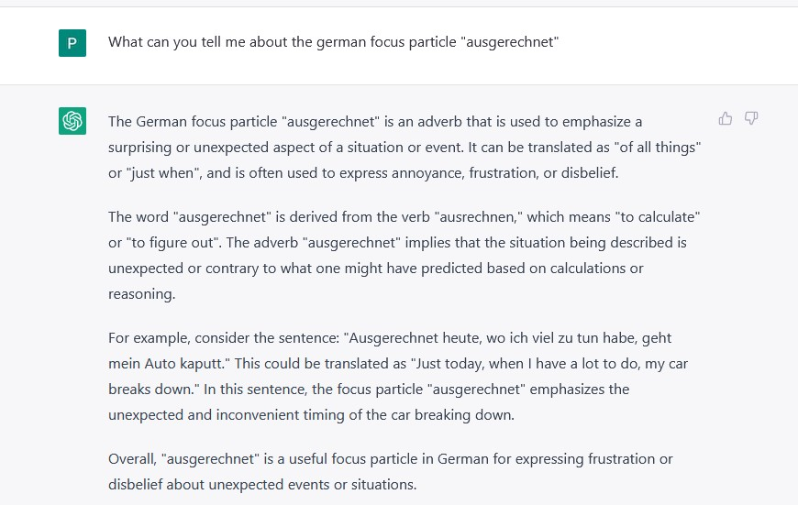

Slide 11
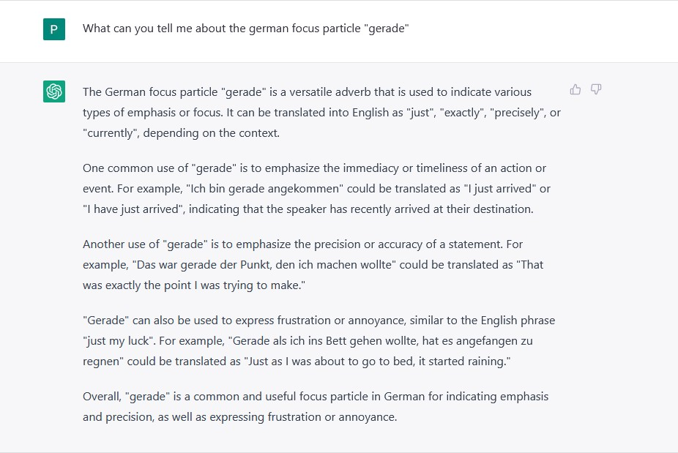

Slide 12
Vorschlag für einen Namen:
Einführung | Vorschlag | Hypothese | Experimente
Erwartungswidrige Fokuspartikeln (ausgerechnet, genau, gerade & eben).

Slide 13
Vorschlag für einen Namen:
Einführung | Vorschlag | Hypothese | Experimente
Erwartungswidrige Fokuspartikeln (ausgerechnet, genau, gerade & eben).
„Die erwartungswidrigen Fokuspartikeln heben die Unwahrscheinlichkeit des Bezugsausdrucks in Relation zu allen möglichen Alternativen hervor, indem er als (sehr) unerwartet bestimmt wird.“

Slide 14
Vorangehensweise
Einführung | Vorschlag | Hypothese | Experimente
Pre-Test (30 Items)
Pre-Test Runde 2 (36 Items)
Auswahlexperiment
Notes:
: “Hohe Erwartbarkeit benötigt einen gewissen Kontext. Ich habe mich bemüht, ohne das Hinzufügen von unnötige, irreführende Informationen, die Länge von H + M Kontexte eine ähnliche Länge zu geben”

Slide 15
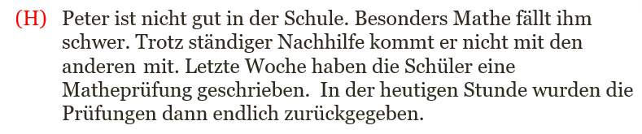
Hypothese
Einführung | Vorschlag | Hypothese | Experimente
6 Bedingungen: 2 Kontexte x 3 Partikeln (OH/RA/EW)
Notes:
: “Hohe Erwartbarkeit benötigt einen gewissen Kontext. Ich habe mich bemüht, ohne das Hinzufügen von unnötige, irreführende Informationen, die Länge von H + M Kontexte eine ähnliche Länge zu geben”

Slide 16
Hypothese
Einführung | Vorschlag | Hypothese | Experimente
6 Bedingungen: 2 Kontexte x 3 Partikeln (OH/RA/EW)
Peter / nur Peter / ausgerechnet Peter.....
Notes:
Erwartung Kontext basiert auf OH/ 0-bedingung. Die Erwartungn von OH und RA sind ähnlich

Slide 17
Hypothese
Einführung | Vorschlag | Hypothese | Experimente
6 Bedingungen: 2 Kontexte x 3 Partikeln (OH/RA/EW)
Ohne Partikel/ mit RA Partikel
Die Erwartung bei beiden ist ähnlich, weil RA mur ein- oder ausschließt. Die Erwartung des Kontextes wird vermutlich fortgesetzt: “hat nicht bestanden” o.ä.
Notes:
: “Hohe Erwartbarkeit benötigt einen gewissen Kontext. Ich habe mich bemüht, ohne das Hinzufügen von unnötige, irreführende Informationen, die Länge von H + M Kontexte eine ähnliche Länge zu geben”

Slide 18
Hypothese
Einführung | Vorschlag | Hypothese | Experimente
6 Bedingungen: 2 Kontexte x 3 Partikeln (OH/RA/EW)
mit Partikel; EW
Die Erwartung dabei ist, dass der Proband die Linie der Erwartung, die durch den Kontext ursprünglich gegeben wurde, durchbricht und eine andere Richtung einschlägt.
Notes:
: “Hohe Erwartbarkeit benötigt einen gewissen Kontext. Ich habe mich bemüht, ohne das Hinzufügen von unnötige, irreführende Informationen, die Länge von H + M Kontexte eine ähnliche Länge zu geben”

Slide 19
Hypothese
Einführung | Vorschlag | Hypothese | Experimente
6 Bedingungen: 2 Kontexte x 3 Partikeln (OH/RA/EW)
mit Partikel; EW
Die Erwartung dabei ist, dass der Proband die Linie der Erwartung, die durch den Kontext ursprünglich gegeben wurde, durchbricht und eine andere Richtung einschlägt.
Die unwahrscheinlichste Variante zum Bezugsausdruck wird sofort zu dem wahrscheinlichsten Auskunft. z.B. „hatte die beste Note“
Notes:
: “Hohe Erwartbarkeit benötigt einen gewissen Kontext. Ich habe mich bemüht, ohne das Hinzufügen von unnötige, irreführende Informationen, die Länge von H + M Kontexte eine ähnliche Länge zu geben”

Slide 20
Auswahlexperiment
Einführung | Vorschlag | Hypothese | Experimente
(H) Peter ist nicht gut in der Schule. Besonders Mathe fällt ihm schwer. Trotz ständiger Nachhilfe kommt er nicht mit den anderen mit. Letzte Woche haben die Schüler eine Matheprüfung geschrieben. In der heutigen Stunde wurden die Prüfungen dann endlich zurückgegeben.
(M) Peter ist in der 8. Klasse. Seit letzter Woche ist die Aufregung unter den Schülern groß, weil sie eine Matheprüfung geschrieben und seither gespannt auf die Ergebnisse gewartet haben. In der heutigen Stunde wurden die Prüfungen dann endlich zurückgegeben.
Peter / nur Peter / ausgerechnet Peter....

Slide 21
Jetzt euere Antworten:

Slide 22
Literatur
Altmann, H. (1976a), Die Gradpartikeln im Deutschen. Untersuchungen zu ihrer Syntax, Semantik und Pragmatik. Tübingen, Max Niemeyer Verlag.
Altmann, H. (1978), Gradpartikelprobleme. Tübingen, TBL Verlag Gunter Narr.
Dimroth, C. (2004), Fokuspartikeln und Informationsgliederung im Deutschen, Band 69, Tübingen, Stauffenburg Verlag, S.11-68.
Dimroth, C. & Klein, W. (1996), Fokuspartikeln in Lernervarietäten, Ein Analyserahmen und einige Beispiele. Zeitschrift für Literaturwissenschaft und Linguistik, S. 74.
Dudenredaktion (o. J.), Duden Deutsches Universalwörterbuch, Webversion.
Greenberg, Y. (2019), Even and only: Arguing for parallels in scalarity and in constructing alternatives (to appear in the proceedings of NELS49).
Jacobs, J. (1983), Fokus und Skalen. Zur Syntax und Semantik von Gradpartikeln im Deut-schen. Tübingen, Max Niemeyer Verlag.
König, E. (1991a), The meaning of Focus Particles. London, Rouledge.
König, E. (1991c), Identical values in Conflicting Roles: The Use of German ausgerechnet, eben, genau und gerade as Focus Particles. In W. Abrahams (Hg.) Discourse particles. Amsterdam, J. Benjamins, S.11-36.
Lassiter, D. (2018), Graded modality: Qualitative and Quantitative Perspectives, Pre-final draft, Oxfort University Press.
Lassiter, D. (2019), Graded modality, in: Matthewson et al (eds.), Blackwell Campanion to Semantics. Stanford University.
Van Bergen, G. & Bosker, H. (2018), Linguistic expectation management in online discourse processing: An investigation of Dutch inderdaad ‘indeed’ and eigenlijk ‘actually’, in: Journal of Memory and Language. Nr. 103 (2018) 191-209.

